Slide 1
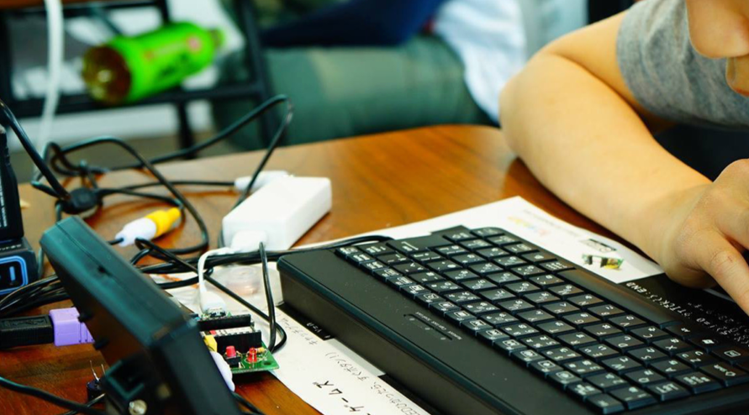
メガネふきロボットを
つくろう
ver.20170802
PCN ( http://pcn.club/ ) & IchigoJam ( http://ichigojam.net/ )

Slide 2
講座3a : IchigoJamの準備

Slide 3
講座3b : IchigoJam拡張 -1-

Slide 5
IchigoJamをかくちょう！

Slide 6
復習・やくそく
電気は、プラス（＋）からマイナス（ー）に流れる。
プラス（＋）
VCC / ブイシーシー
色：赤色
マイナス（ー）
GND / グランド
色：黒色
さしこみ先は、黒いソケットへ （丸いあなではないよ）

Slide 7
かくちょう１：
サーボをつなごう

Slide 8
用意しよう
サーボ モータ
(SG-90)
ジャンパワイヤー 「オス + オス」
赤色（＋用）
黒色（ー用）
白色
サーボ ホーン（はね）
ポイント：サーボホーン（はね）を、サーボモータに手でさしこもう
サーボホーンの形は、どれでもOKだよ
ぐるっと、手でいっしゅう回すとこわれちゃうぞ

Slide 9
数字指定で決められた角度
PWM 5,<スウジ>
（ <スウジ> は 60から230 ）
サーボーを動かす
右に、真ん中に
PWM 5,60
PWM 5,145
CN3下から４番目
OUT5
CN3
CN5
5V
GND

Slide 10
10 PWM5,230:WAIT60
20 PWM5,60:WAIT60
30 GOTO10
RUN
いったりきたり

Slide 11
かくちょう１ (2)：
LEDをふやそう

Slide 12
用意しよう
LED（赤色）
ジャンパワイヤー（赤）
メス + オス
ジャンパワイヤー（黒）
メス + オス
ポイント：LEDは、左右の足のながさちがう！
短い足をGNDにつなぐ

Slide 13
つけて
OUT 3,1
OUT 3,0
けして
短いあしを、
黒ケーブルに！
さしこむ
CN4
CN3
CN3のGND
上から７番目
GND
CN4
下から４番目
OUT3

Slide 14
講座3c : IchigoJam拡張 -2-

Slide 15
かくちょう２：
ひかりセンサーをつなごう

Slide 16
用意しよう
光センサー
ていこう
（10kオーム）
ジャンパワイヤー 「オス + オス」
赤色（＋用）
黒色（ー用）
ブレッドボード
はい色
ポイント：光センサーは、左右の足のながさちがう！
短い足をGNDにつなぐ
ていこう は、配線の方向なし。足をまげる

Slide 17
あかるいほどちいさい
?ANA(2)
くらいとひかる
プログラム
10 LED ANA(2)>500
20 ?ANA(2)
30 GOTO 10
RUN
短いあしを外
CN4
IN2
上から４番目
さしこむ
VCC
GND
下から７番目

Slide 18
ブレッドボード
電子パーツの接続を、簡単におこなうボード
各ホール（穴）は、内部でタテに接続されている。
ヨコの接続は、ない。
つながってる
1 2 3
1 2 3
つながっていない

Slide 19
光センサー、サーボモーター、LED

Slide 20
講座4a : メガネ拭きロボット

Slide 21
めがねふきロボット

Slide 22
メガネがくもってイライラ
↓
めがねふきロボット

Slide 23
だれのどんなイライラ？
どんなどうぐでかいけつする？

Slide 24
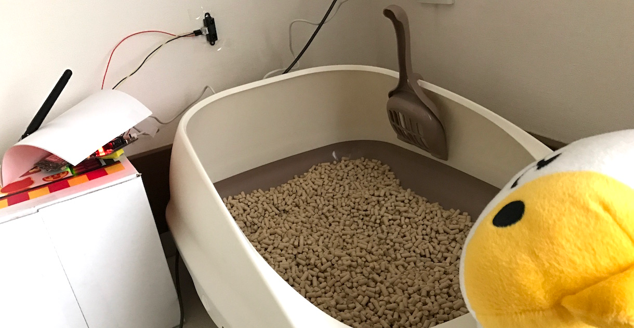
→ ねこがトイレにいくと通知してくれるロボ
http://fukuno.jig.jp/1518
ねこがちゃんとトイレにいったかがわからない
IchigoJam と きょりセンサーを使用

Slide 25
ロボットとは？
しげき / IN | かんがえる / プログラム | アクション / OUT
明るさ（光センサー） |  | うで（サーボ）
かんかく（ボタン） | CPU | かお（がめん）
かたむき（ボリューム） |  | こえ（音）
暑さ（温度センサー） |  | 通知（ネット）

Slide 26
じゆうじざい

Slide 27
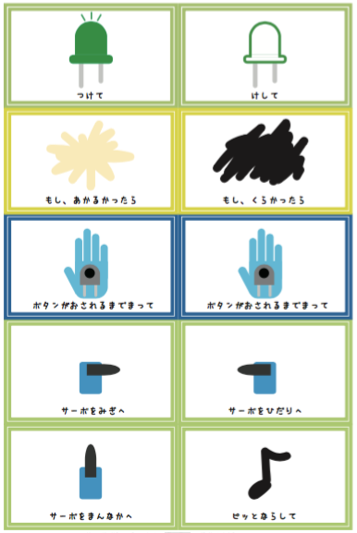
カトラリー
カード
（ロボット用）

Slide 28
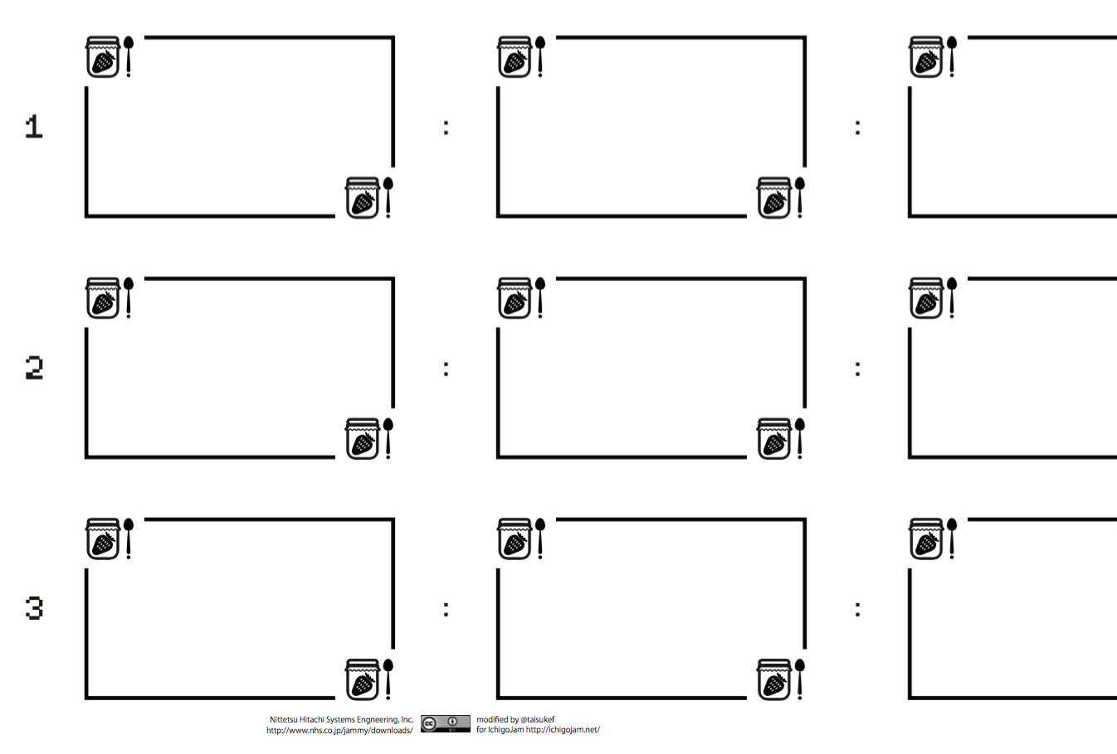

Slide 29
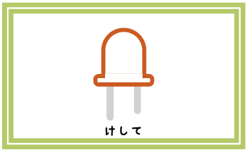
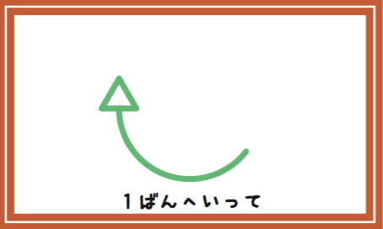
10 IF ANA(2)>500 LED1
20 IF ANA(2)<=500 LED0
30 GOTO10

Slide 30
メガネかけてる人 の
メガネくもってイライラ？
めがねふきロボットでかいけつ！

Slide 31
だれのどんなイライラ？
どんなどうぐでかいけつする？
つくったもののメモ
レポート

Slide 32
こうさくタイム

Slide 33
IchigoJam x 工作キット
オリジナル・めがねふきロボット
つくろう！！

Slide 34
講座5a : 作品 発表タイム

Slide 35
はっぴょうタイム

Slide 36
だれのどんなイライラ？
どんなどうぐでかいけつする？
つくったもののメモ
かんそうとかいぜんてん
レポート

Slide 37
すべてのこどもたちに
プログラミングを
http://pcn.club/

